Slide 1
স্বাগত আজকের পাঠে

Slide 2
শিক্ষক পরিচিতি
পাঠ পরিচিতি
শ্রেণি: প্রথম
বিষয়: প্রাথমিক গণিত
পাঠ: যোগের ধারণা (যোগ)
সময়: ৪০ মিনিট
তারিখ: ২৩/৫/২০১৭ খ্রি:
মোহাম্মদ আনোয়ার হোসেন
সহকারী শিক্ষক
ছাতক জালালিয়া ফাযিল মাদ্রাসা
ছাতক, সুনামগঞ্জ।
মোবাইল নং-০১৭২৭ ২৩৭০৬৬
E-mail: info.anowarmp@gmail.com

Slide 3
চলো সবাই একটি ভিডিও দেখি

Slide 4
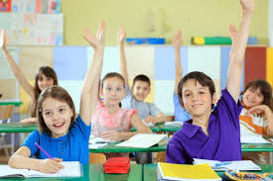
নিচের চিত্রগুলো দেখ ও চিন্তা কর এবং বল
কোন দিকে কতজন শিক্ষার্থী রয়েছে ?
৩ জন আর ৪ জন মিলে একত্রে ৭ জন হয়।
ডানদিকে ৩ জন
বামদিকে ৪ জন
মোট আছে ৭ জন

Slide 5
আজকের পাঠ:
যোগের ধারণা।
(+)

Slide 6
শিখনফল: এই পাঠ শেষে শিক্ষার্থীরা-
৯.১.২: উপকরণের সাহায্যে সংখ্যা যোগ করে
প্রতীকের মাধ্যমে প্রকাশ করতে পারবে।
৯.১.৩: ‘+’ ও ‘=‘ চিহ্ন চিনে বলতে পারবে।

Slide 7
নিচের ছবিগুলো দেখ এবং বল যে--
শহীদ মিনারে ফুল দিতে দিপু এনেছে ৩টি ফুল এবং ইমা
এনেছে ৪ টি ফুল। তাহলে একসাথে কয়টি ফুল হল ?
৩ টি ফুল আর ৪ টি ফুল মিলে ৭ টি ফুল হল।
৪ টি ফুল
৩ টি ফুল

Slide 8
সবাই নিচের চিহ্নগুলো দেখ এবং বল ,এগুলো কিসের চিহ্ন
এবং এগুলোর নাম কী ?
+ =
যোগ চিহ্ন
সমান চিহ্ন
এগুলোকে গাণিতিক চিহ্ন বা প্রক্রিয়া চিহ্ন বলে।
যেমন: ৩ আর ৪ যোগ করলে ৭ হয় এবং এই
প্রক্রিয়াটির নাম “যোগ”।

Slide 9
তোমরা কী কেউ জান ,কেন আমরা যোগ (+) করি ?
কোন সংখ্যা / ব্যক্তি / বস্তুকে একত্রে করার
জন্য আমরা যোগ (+) করে থাকি।

Slide 10
নিচের চিত্রগুলো দেখ ও চিন্তা কর-
দিপুর ফুল
ইমার ফুল
৩টি ও ৪টি একসাথে রাখলে ৭টি হয়। গাণিতিকভাবে আমরা লিখি:
৩ + 4 = 7
তিন যোগ চার সমান সাত

Slide 11
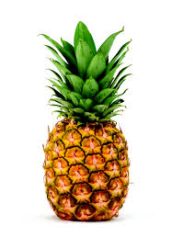
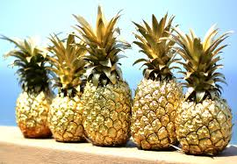
মনে কর যে,আমরা ৩ টি আনারস ও ২ টি আনারস পাই
তাহলে নিচের চিত্রগুলো দেখে বল এখন আমাদের কাছে
কয়টি আনারস আছে ?
আর
৩টি আনারস
২টি আনারস
একত্রে
৫টি আনারস আছে

Slide 12
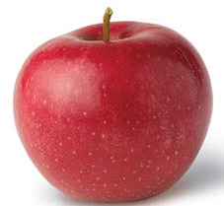
নিচের চিত্রগুলো আবার দেখ এবং
বল কোন চিত্রে কতটি ফল আছে ?
ও
একত্রে
১
+
৫
=
৬
১ যোগ ৫ সমান ৬

Slide 13
প্রিয় শিক্ষার্থীরা সবাই মনোযোগ দিয়ে শোন, জাহিদের
আব্বা জাহিদকে ৩ টাকা দিল এবং জাহিদের আম্মা
জাহিদকে ২ টাকা দিল। তাহলে জাহিদের মোট কত
টাকা হল ?
জাহিদের আব্বা দিল ৩ টাকা
জাহিদের আম্মা দিল ২ টাকা
মোট হল ৩ টাকা + ২ টাকা = ৫ টাকা
(৩ + ২ ) টাকা = ৫ টাকা

Slide 14
নিচের চিত্রগুলো দেখ এবং কতটি
বল আছে, তা যোগ করে দেখাও
ও
একত্রে
৯টি বল আছে
৫টি বল
৪টি বল
৪টি বল
৫ + ৪ = ৯

Slide 15
ফুলগুলো একের পর এক সাজিয়ে দেখি কতটি ফুল আছে-
১
২
৩
৪
৫
৬
৭
৮
৯
মোট ৯ টি ফুল আছে

Slide 16
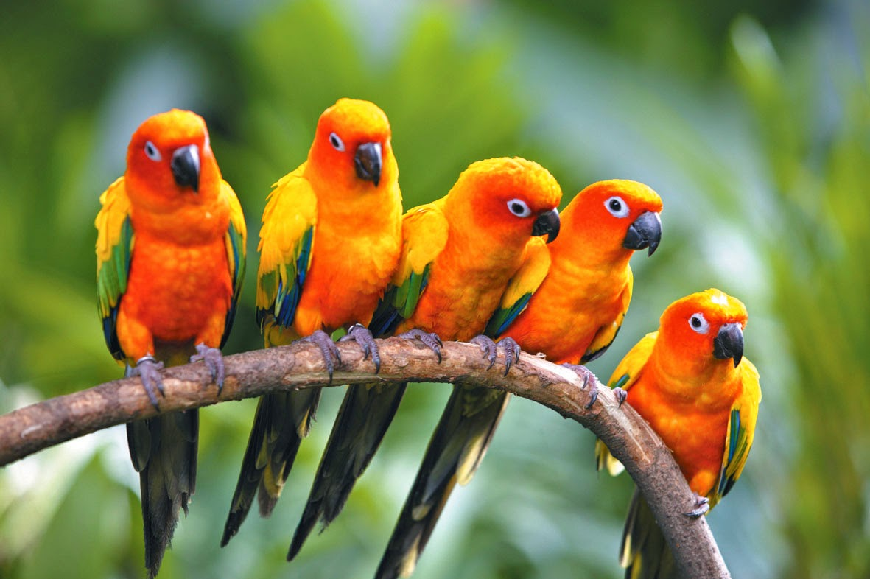
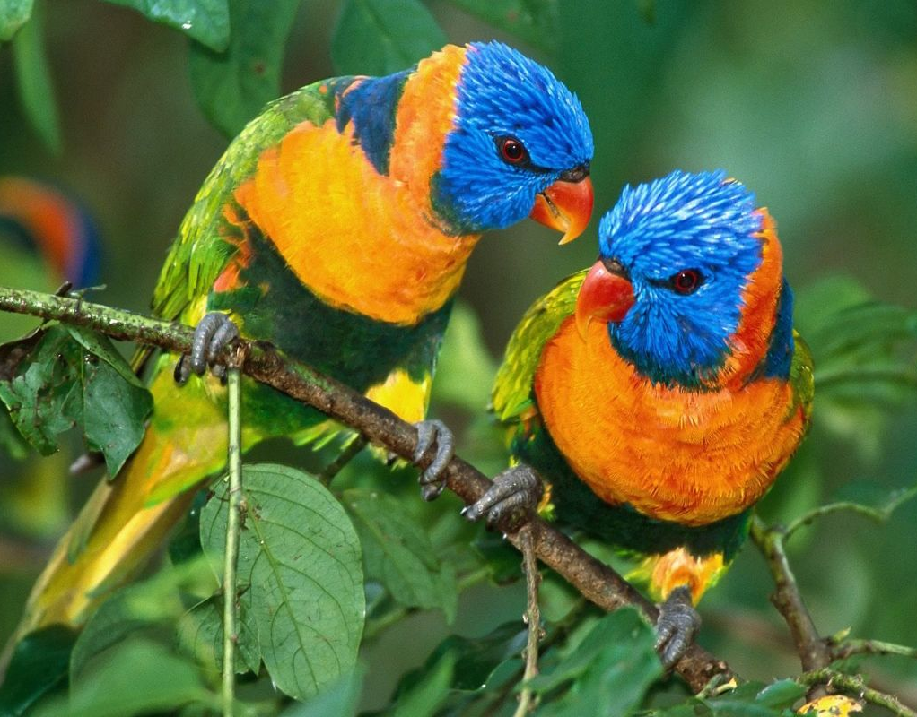
চলো সবাই যোগ সম্পর্কিত আরো কিছু জেনে নিই- মনে কর
একটি গাছে ৫টি পাখি এবং আর একটি গাছে ২ টি পাখি আছে।
তাহলে ২টি গাছের পাখিকে একত্র করলে কতটি পাখি হবে?
৫ টি পাখি
২ টি পাখি
৫
যোগ
২
সমান
৭
৫ + ২ = ৭

Slide 17
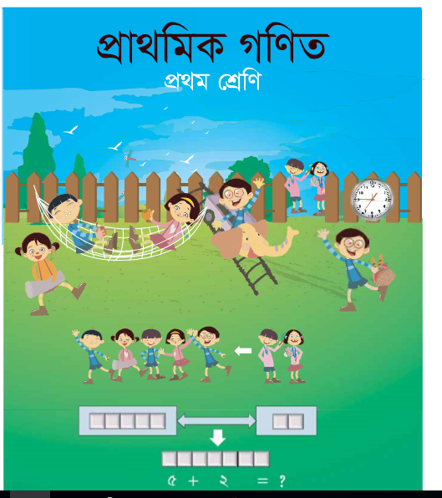
সবাই পাঠ্যপুস্তকের ২৭ নং পৃষ্ঠা খোল এবং দেখ-

Slide 18
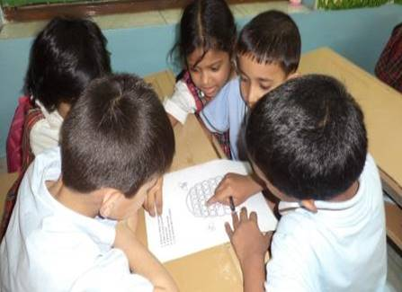
নিচের চিত্রগুলো নিয়ে দলীয়ভাবে
আলোচনা করে যোগ কর-
ও
একত্রে
২
+
৬
=
৮

Slide 19
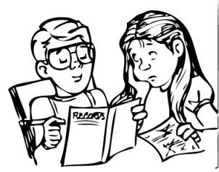
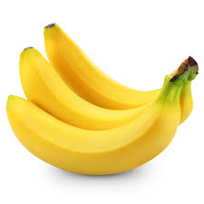
নিচের চিত্রগুলোর সংখ্যা নিয়ে জোড়ায়
আলোচনা করে যোগ কর-
ও
একত্রে
৩
+
৩
=
৬

Slide 20
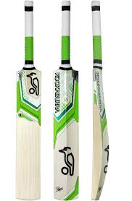
নিচের চিত্রগুলো নিয়ে একা একা
চিন্তা কর এবং যোগ কর-
ও
একত্রে
৫টি ব্যাট
৩
+
২
=
৫

Slide 21
মূল্যায়ন:
মাহিনের কাছে ৫ টি চকলেট এবং শাহিনের
কাছে ২ টি চকলেট আছে। তারা দুইজনের
একত্রে কতটি চকলেট আছে? এই প্রশ্নের
উত্তরটি নিজ নিজ খাতায় লিখ ।
৫ + ২ = ৭

Slide 22
বাড়ির কাজ:
আজকের পাঠে যা শিখেছ , এই পাঠটিই
বাড়িতে সবাই অনুশীলন করবে ।

Slide 23
ধন্যবাদ সবাইকে

